Slide 1
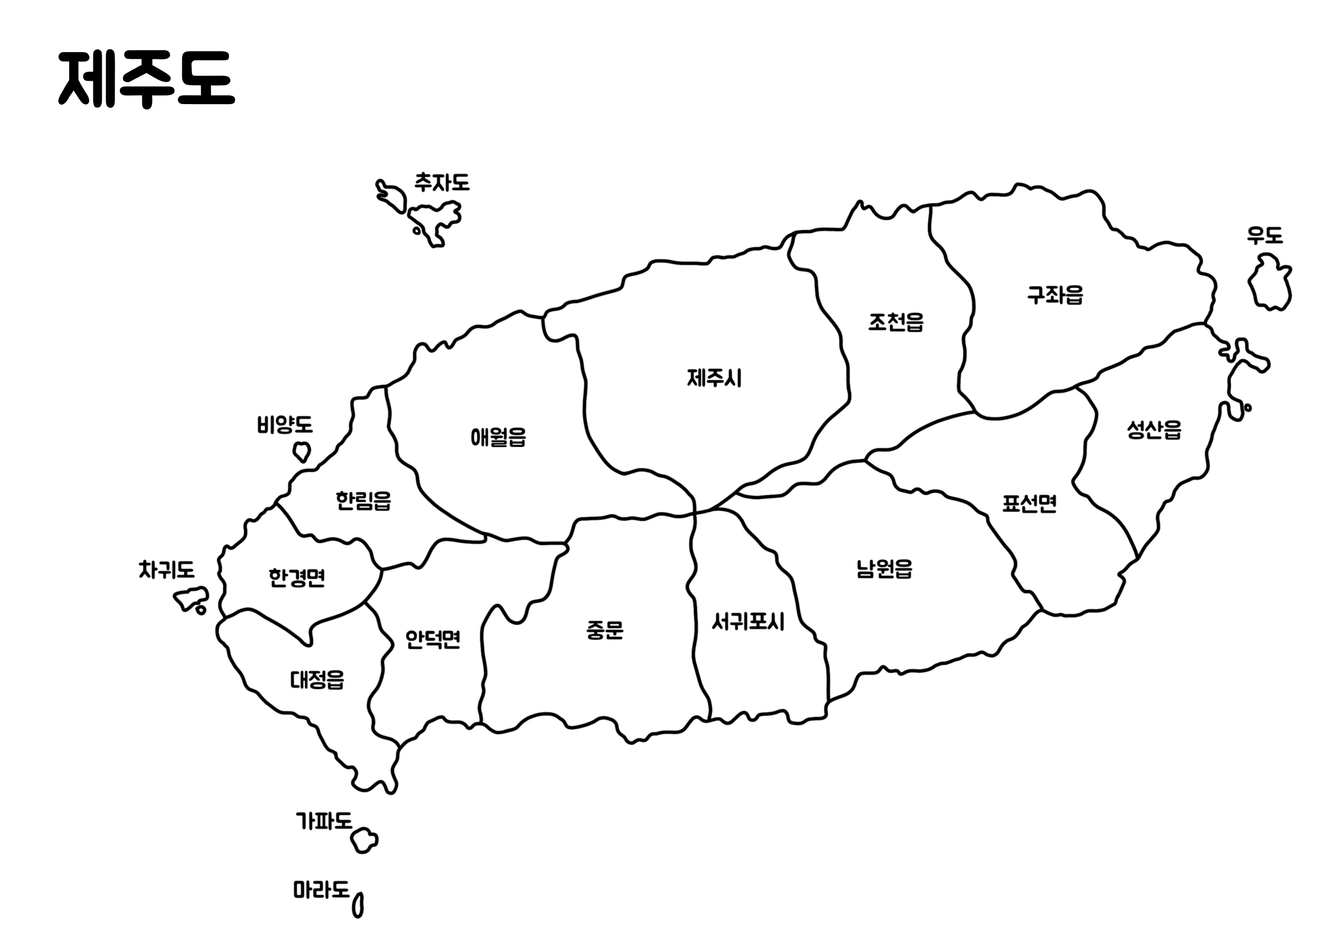
제주도 지역
구좌읍
조천읍
제주시
애월읍
한림읍
한경면
대정읍
안덕면
중문
서귀포시
남원읍
표선면
성산읍
추자도
우도
비영도
차귀도
가파도
마라도

